Slide 1
Administración de Sistemas de Información
Unidad 1
Planificación Estratégica
de Sistemas de Información

Slide 2
ADMINISTRACIÓN DE SI
Ética Profesional o Deontología Profesional
La ética profesional se define como un conjunto de normas y valores morales que los profesionales de un determinado sector deben respetar durante el ejercicio de su profesión. Se traduce en una serie de comportamientos y pautas de actuación encaminadas a fomentar las buenas prácticas laborales y la armonía social, la transparencia y la rendición de cuentas, la prestación de servicios eficaces y de alta calidad y la responsabilidad ante el cliente o consumidor.. No impone sanciones legales o normativas.
Los principios son:
Responsabilidad
Respeto
Justicia
Honestidad
Administración de SI

Slide 3
ADMINISTRACIÓN DE SI
Ética Profesional o Deontología Profesional
Podemos decir que la ética es una disciplina filosófica, que tiene como objeto de estudio la moral. Es una ciencia normativa de la actividad humana en orden del bien; es reflexiva porque estudia los actos no como son, sino como deberían ser; y es práctica porque se enfoca al campo de acción humana.
Administración de SI

Slide 4
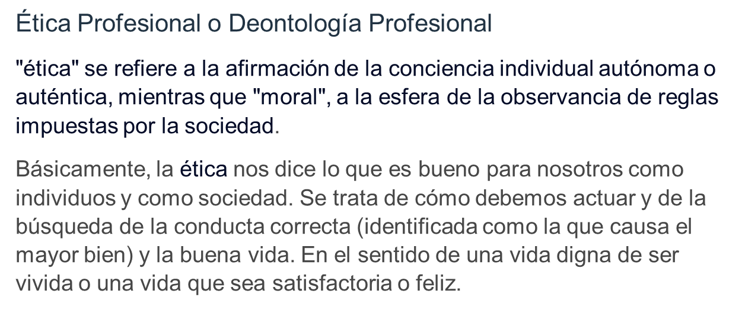
ADMINISTRACIÓN DE SI
Administración de SI

Slide 5
ADMINISTRACIÓN DE SI
Ética Profesional o Deontología Profesional
Un comportamiento ético y empático implica tener conciencia de que todo lo que se dice o se hace puede afectar a otras personas. Si se es amable y hay respeto, se construyen relaciones diferentes que cuando hay agresión, actitudes despectivas o se ignora a las otras personas
Administración de SI

Slide 6
ADMINISTRACIÓN DE SI
Taller 5: Ética
Desarrollo grupal, entrega individual 20/5
Investigar y realizar un listados con aspectos éticos que debemos tener en nuestra profesión, ejemplificar situaciones (vividas o no) que consideren se actuó con ética y cuando no se actuó con ella
Administración de SI

